Slide 1
Advanced Persistent Threats Go Mobile
chapter 4
يقين عبدالفتاح زريبة إسراء عبد الباسط صوان
فرح الامين الارباح

Slide 2
In this chapter :
The Changing Face of Hackers
Targeting the Victim
The ABCs of APTs
The Lifecycle of a Modern Attack
The Central Role of Malware
APTs and Mobile Security

Slide 3
The Changing Face of Hackers
01

Slide 4
The Changing Face of Hackers
Has far more resources available to / facilitate an attack.
Has greater technical depth and focus.
Is supported by an organization or n nation-state.
Operates as part of a team rather than a a as an individual.
Is well funded.

Slide 5
Why does this matter?

Slide 6
Targeting the Victim
02

Slide 7
The ABCs of APTs
03

Slide 8
Key characteristics of an APT
01
02
03
Advanced
Persistent
Threat

Slide 9
The Lifecycle of a Modern Attack
04
Notes:
نسمع كثيرا عن قصص الاختراقات الالكترونية الناجحة بشكل يومي ،على الرغم من المعلومات المختصرة التى نتلقاها ،فإن هذه العملية تتم على مراحل.

Slide 10
Infection
Persistence
Communication
Command and Control
The Lifecycle include :
Notes:
هناك اربعة مراحل لدورة حياة الهجوم ،يجب على المهاجم ان يتحرك بفاعلية خلال كل مرحلة من هذه المراحل ، قد يؤدي الفشل في اي مرحلة الى هجوم غير ناجح ،ومع ذلك اذا كان الشخص المستهدف غير مدرك للهجوم ، فقد يسمح ذلك للمهاجم بمواصلت المحاولة الى ان يتم الاختراق بنجاح.لذلك يجب علينا فهم مراحل الهجوم حتى نتمكن من اتخاذ قرارات على النحو الأمثل من أجل الاستعداد ومعالجة الاضرار في ما بعد الكارثة.

Slide 11
01
Infection
Notes:
تبدأ هذه المرحلة باستغلال المخترق لثغرة امنية في برنامج او نظام تشغيل ..
او عن طريق استغلال الجوانب الاجتماعية مثل جعل الأفراد ينقرون على رابط في رسالة بريد إلكتروني تصيدية ....
الطريقة السائدة اليوم أن التهديدات لا تأتي كمرفق قابل للتنفيذ في رسالة بريد إلكتروني أو عن طريق تنزيل ملف من الويب. انما الرابط .
تساعد تطبيقات التواصل الاجتماعي المهاجمين في جمع الضحاية من خلال ارفاق رابط ضار مع عنوان يجدم المستخدمين وبمجرد النقر على الرابط يتم اختراق اجهزتهم..
بمجرد أن يستغل المهاجمون أحد التطبيقات بنجاح ، يمكنهم اتخاذ عدد من الإجراءات المحتملة بعد ذلك. أحد أكثر الإجراءات شيوعًا هو إنشاءaccess shell...
أحد الأمثلة على الاستغلال الذي ينتج عنه Shell على الأجهزة المحمولة هو استغلال Webview

Slide 12
Infection
تبدأ هذه المرحلة باستغلال المخترق لثغرة امنية في برنامج او نظام تشغيل أو عن طريق استغلال الجوانب الإجتماعية.
تساعد تطبيقات التواصل الاجتماعي المهاجمين في جمع الضحاية من خلال ارفاق رابط ضار مع عنوان يجذب المستخدمين وبمجرد النقر على الرابط يتم اختراق اجهزتهم.
بمجرد أن يستغل المهاجمون أحد التطبيقات بنجاح ، يمكنهم اتخاذ عدد من الإجراءات بعد ذلك. أحد أكثر الإجراءات شيوعًا هو إنشاء access shell ، توفر للمهاجم واجهة سطر أوامر، احد الامثلة عن استغلالShell على الأجهزة المحمولة هو exploit Webview .

Slide 13
Ways that Malware use to avoid security controls :
Avoid signature-based detection
Blocking of attack transmissions over the encrypted channel
Notes:
من أجل إصابة الجهاز المستهدف ، يحتاج مؤلف البرامج الضارة إلى تجاوز عناصر التحكم في الأمان. تتمثل الطريقة التقليدية لاكتشاف البرامج الضارة على نطاق واسع في تحديد توقيع الملف الفريد للبرامج الضارة (يتم ذلك عادةً عن طريق إنشاء تجزئة للبرامج الضارة).
1- يطورون برامج ضارة جديدة وفريدة ،وبالتالى يصعب التعرف عليها.
2-حجب عمليات إرسال الهجوم عبر القناة المشفرة.

Slide 14
02
Persistence
Notes:
في العقود السابقة ، كان غرض الهجوم هو الدخول وسرقة البيانات وتغطية مساراتك والخروج بسرعة. اليوم ، يهدف المهاجم إلى إنشاء وجود خفي طويل المدى...
بمجرد إصابة الجهاز المستهدف ، يحتاج المهاجم إلى ضمان بقاء البرنامج الضار حتى يتمكن البرنامج الضار من الاستمرار في العمل في حالة إعادة تشغيل الجهاز...

Slide 15
Some of the tools used by malware :
bootkits
rootkits
Backdoors
they enable an attacker to bypass normal authentication procedures to gain access to a compromised system.
it is a piece of malware that hides in the upper functions of the operating system.
It is a type of malicious infection which targets the Master Boot Record located on the physical motherboard of the computer.
Notes:
قد تصيب البرامج الضارة أجزاء من نظام التشغيل، أو تدخل نفسها في وظائف بدء التشغيل ، أو تستخدم أدوات مثل : ....
عادةً ما تأخذ البرامج الضارة للجوال شكل تطبيق مُثبّت على جهاز الجوّال ،وتظل في الجوال حتى وان تم اعادة تشغيل الجهاز، وفي العموم لا يتم إيقاف تشغيل الأجهزة المحمولة فعليًا وإعادة تشغيلها كثيرًا. ما لم تموت البطارية....

Slide 16
03
Communication
Notes:
يعد الاتصال أمرًا أساسيًا لأي هجوم ناجح لأنه يسمح للمهاجم بتقديم مزيد من التعليمات للبرامج الضارة. قد يقوم بإنشاء قناة اتصال يقوم من خلالها باتحكم في الجهاز او التجسس وسرقة البيانات من النظام أو الشبكة مستهدفة.

Slide 17
Attack Traffic Blocking Techniques :
01
02
03
DNS fast fluxing
Encryption
Port evasion
Generate very little traffic
04
with SSL, SSH (Secure Shell), or some other custom application.
بهذه الطريقة يمكن للمهاجمين التحرك عبر قطاعات الشبكة والأجهزة بسهولة وبخفية.
التهرب من المنافذ باستخدام أجهزة إخفاء هوية الشبكة.
هذه الطريقة تمكن المهاجمين من ربط عدة عناوين IP باسم domain واحد وتغيير عناوين IP هذه بسرعة، حتى لا يتم كشفهم.
توليد حركات مرور بكميات قليلة جداً.
Notes:
يجب أن تكون اتصالات الهجوم متخفية. عادة ما يتم اخفاء حركة المرور من خلال التقنيات التي تشمل :
SSL (Secure Sockets Layer) الأكثر استخداماً واقوى مقياس في تكنولوجيا الأمن لإنشاء وصلة مشفرة بين Web Server ومتصفح الإنترنت . إذا كانت الوصلة مشفرة ، فإنها تستخدم بروتوكول https.
SSH (Secure Shell) هو بروتوكول شبكة تشفير لتشغيل خدمات الشبكة بشكل آمن عبر شبكة غير آمنة. من أبرز تطبيقاته تسجيل الدخول عن بعد وتنفيذ سطر الأوامر.
هما تقنيتين للمساعدة في تشفير ومصادقة البيانات التي تمر بين جهازي كمبيوتر

Slide 18
04
Command and Control
Notes:
بعد تثبيت البرامج الضارة ، وقيام المهاجم بالاتصال مع البرنامج الضار ،هنا تأتي مرحلة التحكم في الجهاز المصاب واجراء عمليات التخريب المختلفة .
يساعد فهم كيفية تحقيق المهاجمين للقيادة والسيطرة في تعزيز الدفاعات.

Slide 19
The Central Role of Malware
05

Slide 20
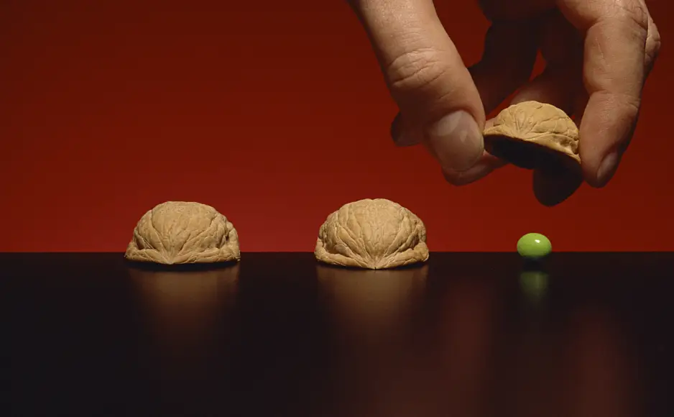
The modern threat shell game

Slide 21
APTs and Mobile Security
06

Slide 22

APTs and Mobile Security

Slide 23
Real-world mobile malware: Dplug
07

Slide 24

Real-world mobile malware: Dplug
Dplug
Dplug uses SMS to hijack the device’s
unique identifiers, subscribe to premium
services and hide this behavior from the user
by blocking the premium service notifications.

Slide 25
THANKS

Slide 26
THANKS
Do you have any questions?

